Slide 1
РОЗВИТОК ГРОМАДИ:
ЯК ЗАПЛАНУВАТИ ТА ДОСЯГТИ?
Notes:
Історія побудови системи енергоменеджменту у місті Житомир. Перший бар'єр, з яким стикаєшся при впровадженні проекту – брак фінансових ресурсів. Він є очевидним. Але згодом приходить розуміння дефіциту відповідальних та фахових осіб, задіяних на усіх стадіях реалізації проекту. Низька інституційна спроможність місцевих органів влади, безвідповідальність підрядних організацій, відсутність дієвих засобів контролю якості виконаних робіт є серйозною загрозою успішності проекту в цілому.

Slide 2
ІСТОРІЯ УСПІХУ:
ГРОШІ vs ЛЮДИ?
Notes:
Історія побудови системи енергоменеджменту у місті Житомир. Перший бар'єр, з яким стикаєшся при впровадженні проекту – брак фінансових ресурсів. Він є очевидним. Але згодом приходить розуміння дефіциту відповідальних та фахових осіб, задіяних на усіх стадіях реалізації проекту. Низька інституційна спроможність місцевих органів влади, безвідповідальність підрядних організацій, відсутність дієвих засобів контролю якості виконаних робіт є серйозною загрозою успішності проекту в цілому.

Slide 3
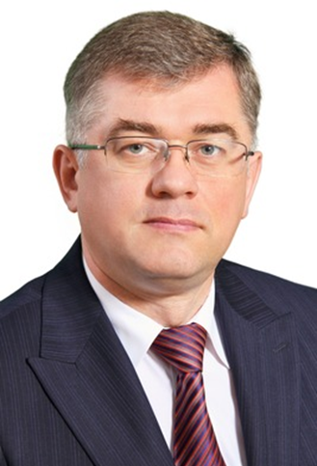
СЕРГІЙ ГАРАЩУК
Експерт з місцевих фінансів

Slide 4
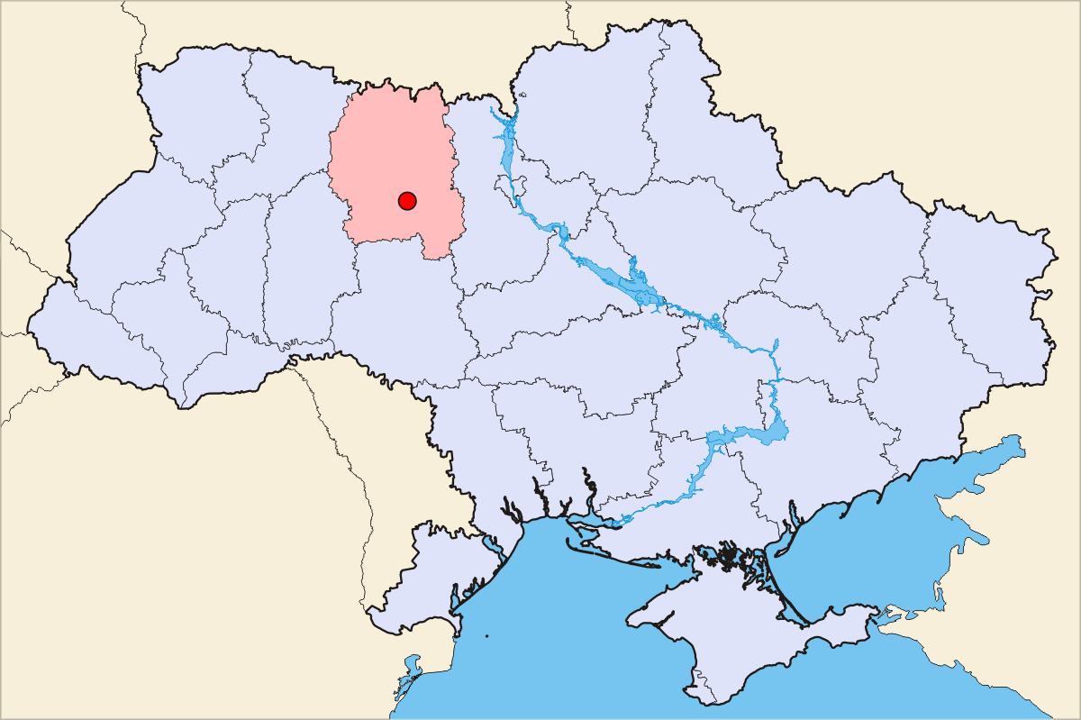
ГЕОГРАФІЧНЕ РОЗТАШУВАННЯ
ЖИТОМИР
КИЇВ
НАСЕЛЕННЯ:
267 тис. осіб.
ПЛОЩА:
6100 га
Notes:
Знайомство

Slide 5
З ЧОГО ВСЕ ПОЧИНАЛОСЯ?
ПОШТОВХОМ ДО ДІЙ БУВ ШАЛЕНИЙ ДЕФІЦИТ ФІНАНСІВ
Notes:
Місцеве господарство потребувало значних капіталовкладень для підтримки його життєздатності. Муніципальні будівлі тривалого часу капітально не ремонтувалися. Частина вулиць міста не була освітлена взагалі. Комунальні підприємства, які обслуговують інженерну інфраструктуру міста були обтяжені кредитними боргами, взятими на поточне утримання (виплату заробітної плати, оплату електроенергії).
Подальша передача державних повноважень на міста є викликом для міст щодо нарощування економічного потенціалу.

Slide 6
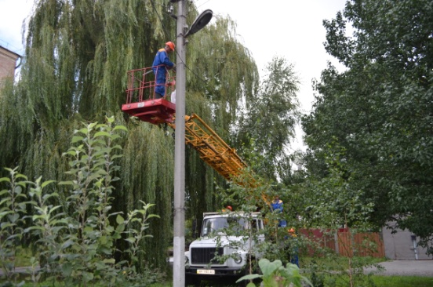
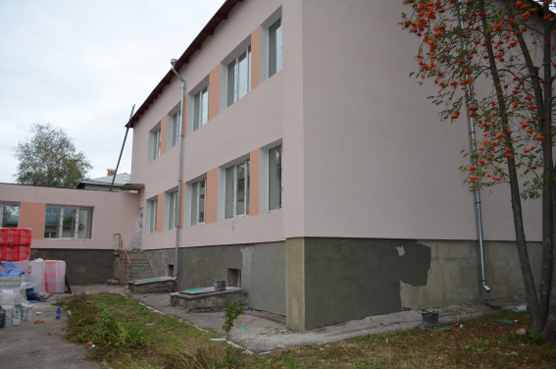
ЩО РОБИТИ?
У 2012 році було залучено 3,0 млн. грн. кредитних коштів
Північної Екологічної Фінансової Корпорації НЕФКО
За кредитні кошти було виконано:
заміну 1769 ліхтарів з лампами розжарювання на світлодіодні ліхтарі;
додатково встановлено 28 світлодіодних ліхтарів.
Крім цього частина кредитних коштів – 703,5 тис. грн.
була спрямована на термомодернізацію ДНЗ №21
Notes:
У 2012 році місто Житомир стало першим містом в Україні, яке отримало пряме запозичення від НЕФКО.

Slide 7
ЧОМУ ПОТРІБНО ВКЛАДАТИ КОШТИ В ЕНЕРГОЗБЕРЕЖЕННЯ?
З ЯКИХ:
70,0%
освіта
73,0%
теплова енергія
ПОТЕНЦІАЛ ЕКОНОМІЇ – 40-60% (58-87 млн. грн. в рік)
Notes:
Через постійний ріст тарифів на природний газ стрімко зростають витрати місцевих бюджетів на енергоносії.

Slide 8
ЧОМУ ПОТРІБНО ВКЛАДАТИ КОШТИ В ЕНЕРГОЗБЕРЕЖЕННЯ?
З 01.01.17 тариф зріс на 70%, а у порівнянні з березнем 2016 року – у 5 разів
Notes:
На сьогодні надзвичайно привабливим з економічної точки зору є інвестування у заміну приладів зовнішнього освітлення населених пунктів.

Slide 9
СТРАТЕГІЯ СТАЛОГО ЕНЕРГЕТИЧНОГО РОЗВИТКУ МІСТА
2012 рік
КРОК 1: Підписання Угоди Мерів
створення адміністративних структур;
розробка кадастру викидів СО2 і Плану дій зі сталого енергетичного розвитку
-167,3 тис. т/рік
2015 рік
КРОК 2: Подача Плану дій зі сталого енергетичного розвитку
- впровадження Плану дій зі сталого енергетичного розвитку;
- моніторинг впровадження.
ПОТРЕБА:
2015-2020 роки
КРОК 3: Регулярна подача звітів про стан впровадження
210,1 млн. євро
21% СО2
до 2020 року

Slide 10
МОЖЛИВОСТІ
ПОШТОВХОМ ДО ДІЙ БУВ ШАЛЕНИЙ ДЕФІЦИТ ФІНАНСІВ
Notes:
Місцеве господарство потребувало значних капіталовкладень для підтримки його життєздатності. Муніципальні будівлі тривалого часу капітально не ремонтувалися. Частина вулиць міста не була освітлена взагалі. Комунальні підприємства, які обслуговують інженерну інфраструктуру міста були обтяжені кредитними боргами, взятими на поточне утримання (виплату заробітної плати, оплату електроенергії).
Подальша передача державних повноважень на міста є викликом для міст щодо нарощування економічного потенціалу.

Slide 11
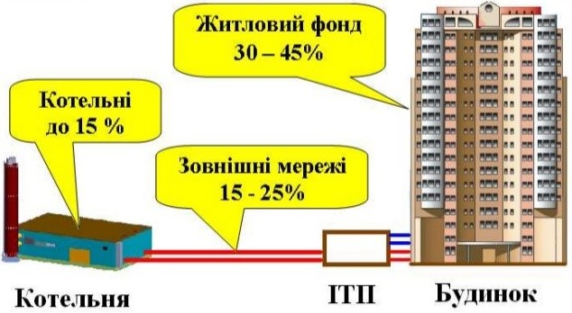
КЛЮЧОВІ СЕКТОРИ
 | ВАРТІСТЬ ІНВЕСТИЦІЙ, МЛН. ЄВРО | СКОРОЧЕННЯ ВИКИДІВ СО2, ТИС.Т/РІК
ЖИТЛОВІ БУДІВЛІ | 30,3 | 84,7
ВУЛИЧНЕ ОСВІТЛЕННЯ | 0,7 | 1,4
ТРАНСПОРТ | 12,2 | 21,8
ВИРОБНИЦТВО ТЕПЛОВОЇ ЕНЕРГІЇ, ВОДОПОСТАЧАННЯ/ВІДВЕДЕННЯ, ТВЕРДІ ПОБУТОВІ ВІДХОДИ | 49,1 | 50,2
МУНІЦИПАЛЬНІ БУДІВЛІ | 12,1 | 9,2
Notes:
На даний час актуальним є розробка планів дій сталого енергетичного та КЛІМАТИЧНОГО розвитку до 2030 року, за якими скорочення викидів СО2 має становити не менше 40%.

Slide 12
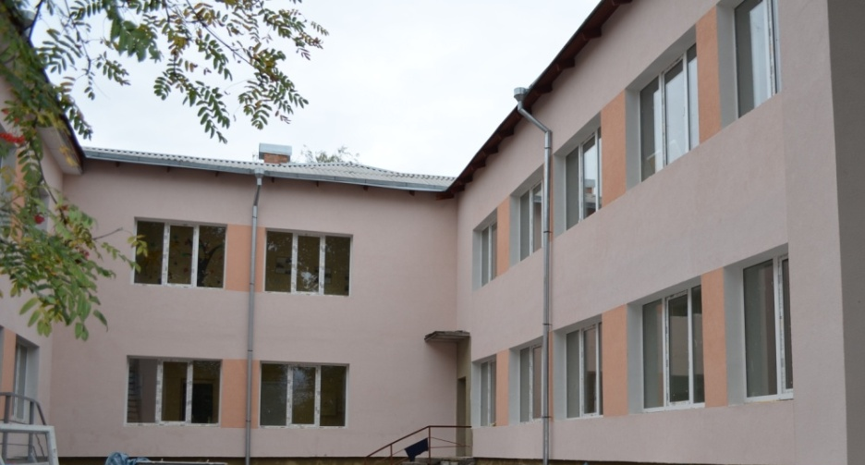
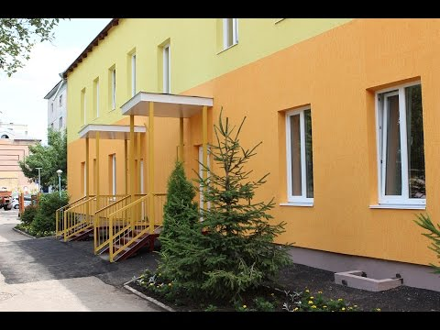
МУНІЦИПАЛЬНІ БУДІВЛІ
РЕАЛІЗОВАНІ ПРОЕКТИ
ТЕРМОРЕНОВАЦІЯ ДНЗ №21 | ТЕРМОРЕНОВАЦІЯ ДНЗ №63
2012-2013 | 2014-2015 | ПЕРІОД РЕАЛІЗАЦІЇ
 |  | ПАРТНЕРИ
77,8 тис. євро | 147,4 тис. євро | ВАРТІСТЬ ПРОЕКТУ
Notes:
Консультанти цієї компанії ще раз переконали нас у мудрості народної приказки “Дешева риба – погана юшка”.

Slide 13
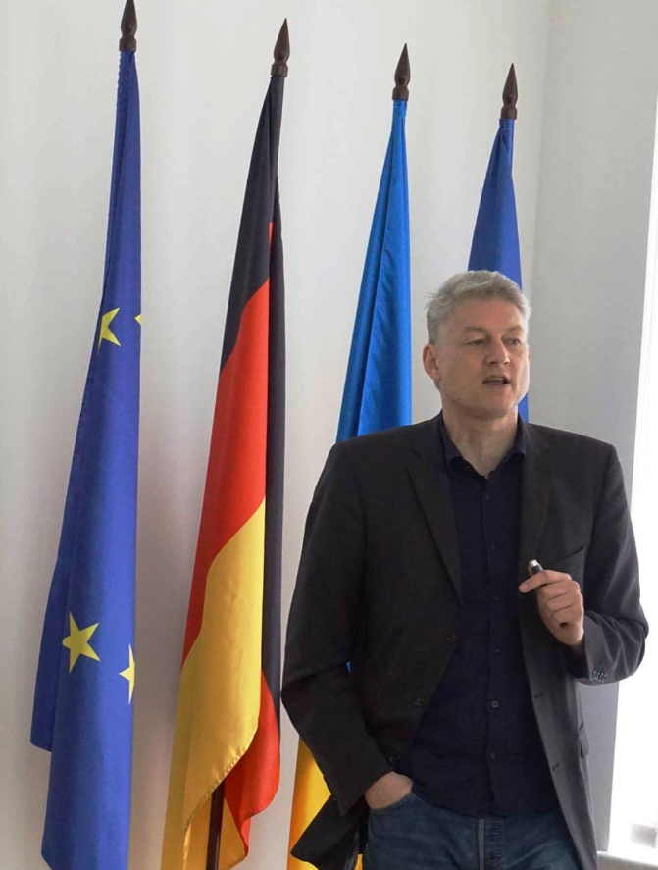
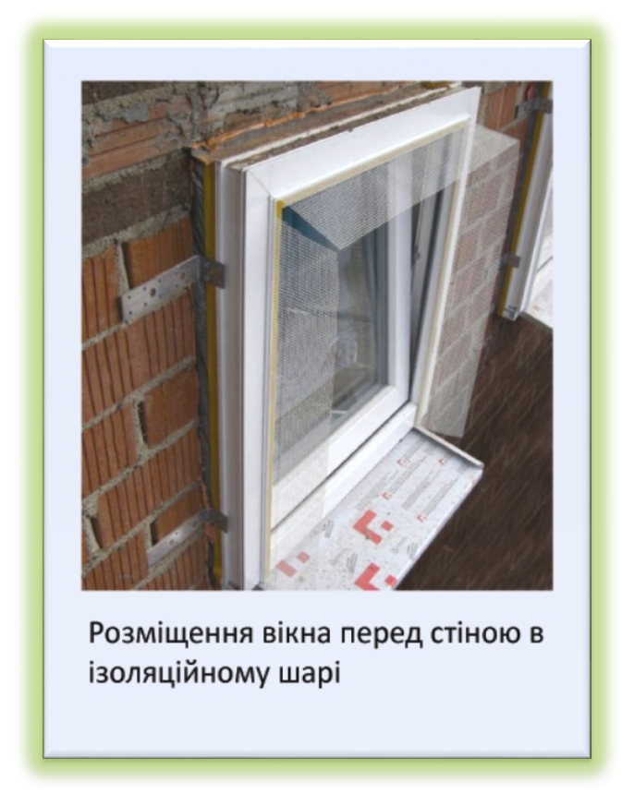
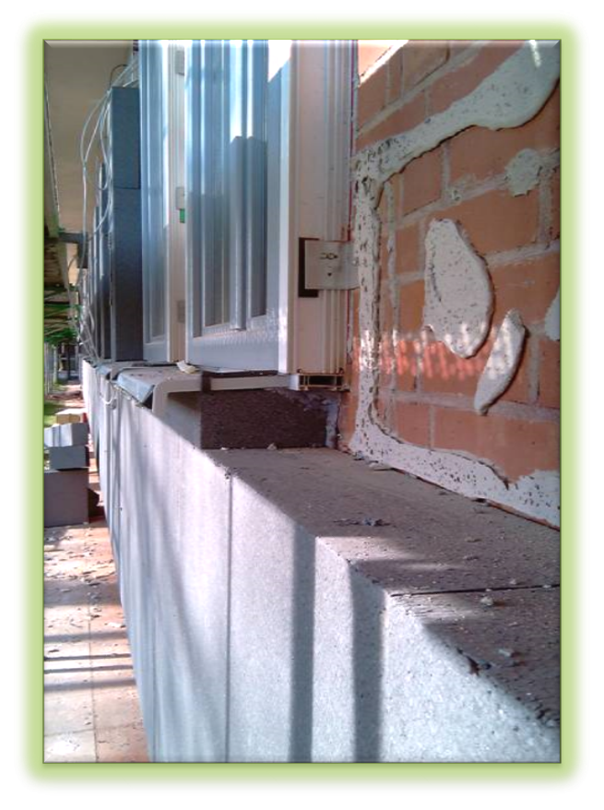
ЕКСПЕРТНЕ СЕРЕДОВИЩЕ
Notes:
Але ми навіть і не думали, що GIZ і не збирається з нами прощатися… І навіть навпаки – готові консультувати і надалі з технічних питань та нових технологій при здійсненні енергозбереження. Вперше ми Маріо Бодема зустріли у Дніпрі у жовтні 2015 року. І на наше прохання Іма люб'язно забезпечила можливість зустрітися з Маріо у Житомирі з місцевими підрядниками, проектантами та технаглядом. За резуьтатами консультації ми дізналися про певні “фішки”, які слід використовувати під час проектування та виконання робіт.

Slide 14
2050
100 % ВДЕ
2030
Кліматична стратегія (SECAP)
2020
Європейська енергетична відзнака
2017
MEП
Комунікаційна концепція
2016
Фасиліті менеджмент
Команда
2015
Шкільний проект
Відділ
2014
SEAP
Моніторинг щоденний
2013
Дні сталої енергії
2012
Угода мерів
2009-2010
Моніторинг щомісячний

Slide 15
ІНВЕСТИЦІЇ В ЕНЕРГОЕФЕКТИВНІСТЬ
Notes:
Приєднання до Угоди Мерів є свідченням політичної волі керівництва міста вживати реальних заходів у напрямку підвищення енергоефективності.
Міжнародні фінансові організації охоче довіряють таким містам і налаштовані на співпрацю у даній сфері.

Slide 16
ІНВЕСТИЦІЇ В ЕНЕРГОЕФЕКТИВНІСТЬ
Внутрішнє муніципальне фінансування на поточні видатки
Бюджет розвитку муніципалітету
Залучення ресурсів обласного бюджету
Програмне фінансування Державного бюджету
Гранти та міжнародна технічна допомога
Кредити міжнародних фінансових організацій
Кредити комерційних банків
Випуск місцевих облігацій
Приватні інвестиції (в тому числі населення)
Notes:
Приєднання до Угоди Мерів є свідченням політичної волі керівництва міста вживати реальних заходів у напрямку підвищення енергоефективності.
Міжнародні фінансові організації охоче довіряють таким містам і налаштовані на співпрацю у даній сфері.

Slide 17
СТРАТЕГІЧНЕ ПЛАНУВАННЯ
РОЗВИТКУ ТЕРИТОРІЙ
МІСІЯ
ВІЗІЯ
СТРАТЕГІЯ
ПРІОРИТЕТ 2
ПДСЕР
ПРІОРИТЕТ 3
МЕП
ЦІЛЬОВА ПРОГРАМА 2
ЦІЛЬОВА ПРОГРАМА 3
ЦІЛЬОВА ПРОГРАМА 4
ЦІЛЬОВА ПРОГРАМА 5
ЦІЛЬОВА ПРОГРАМА 6
ЦІЛЬОВА ПРОГРАМА 7
ПРОЕКТ 1
ПРОЕКТ 2
ПРОЕКТ 1
ПРОЕКТ 2
Для чого? Чому?
Що?
Як?
Захід 1
Захід 2
ПСЕКР

Slide 18
СТРАТЕГІЯ МІСТА
Інноваційне місто
Економіка/Освіта
-
Підтримка та посилення відповідального бізнесу
Комфортне місто
Демографія/Умови проживання
-
Підтримка житлового сектору
Інклюзивне місто
Соціальні послуги/Співпраця
-
Новий рівень місцевого добробуту
Ефективне місто
Земельні ресурси/
Інфраструктура
-
Спільне використання та формування простору
Зелене місто
Навколишнє середовище/
Мобільність
-
Кращі умови пересування та повітря
Активне місто
Дозвілля/сфера послуг
-
Формування та поширення культури
Notes:
Визначивши та маючи стратегічні напрямки ровитку міста

Slide 19
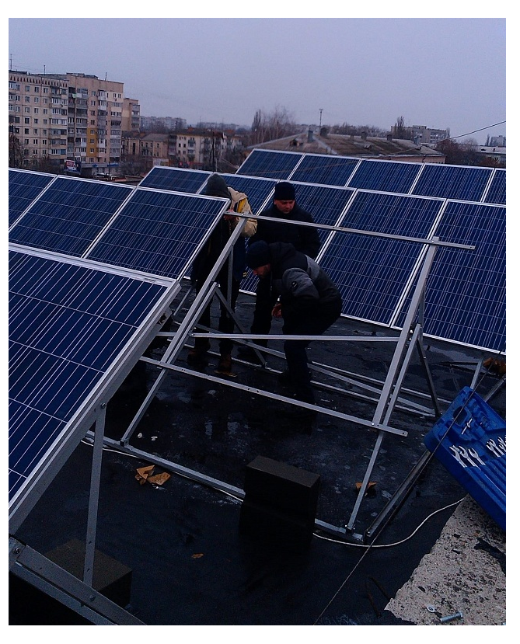
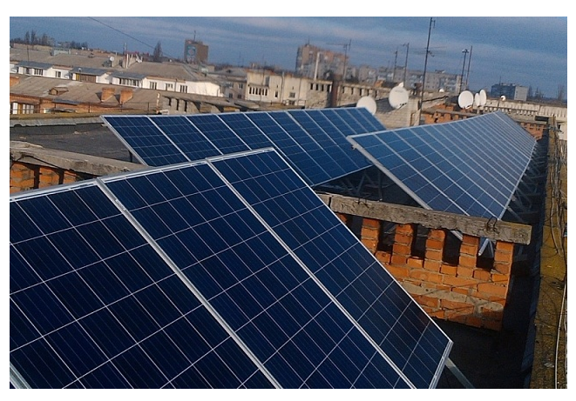
СОНЯЧНА ЕНЕРГЕТИКА
Будівництво СЕС на даху будинку,
де створено ОСББ в м. Житомир
Сонячна електростанція для продажу електроенергії за «зеленим» тарифом

Slide 20
ЗАЛУЧЕННІСТЬ
Влада
Бізнес
Громада
РОЗВИТОК

Slide 21
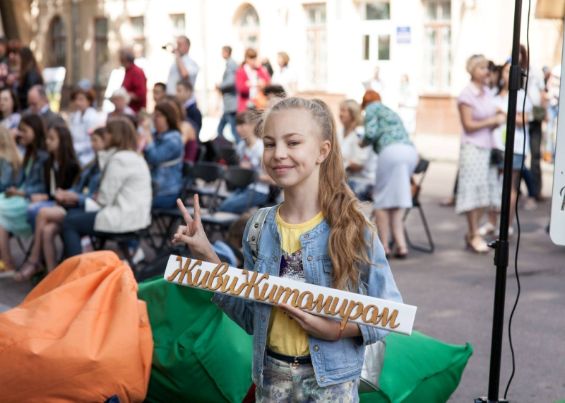
ЗАЛУЧЕННЯ ГРОМАДСЬКОСТІ
Урбаністично-культурний фестиваль “Майстерня міста”
Житомир 2030
Ініціювання розробки кліматичної стратегії міста
Встановлення “Енергоефективного дерева” на сонячних панелях
Агроекологічний університет
ІТ компанія Viseven
Планування громадських просторів
та зелених коридорів
Воркшоп з розробки плану сталої мобільності та безпеки дорожнього руху
Dornier Consulting
Contents
Title
Dornier Consulting
Створення нового громадського простору - велопарку
Презентація технологій “Smart House”
Комп’юторна академія ШАГ
cтудент школи CanAction school
Дослідження якості міських громадських просторів
Проект з компостування сміття
cтуденти школи CanAction school, учні шкіл на основі методики Яна Гейла за книгою “Міста для людей”
Проект “Інтенрований розвиток
міст в Україні”, GIZ
ЗОШ №28, 8-го класу
Живи Житомиром – створюй Житомир

Slide 22
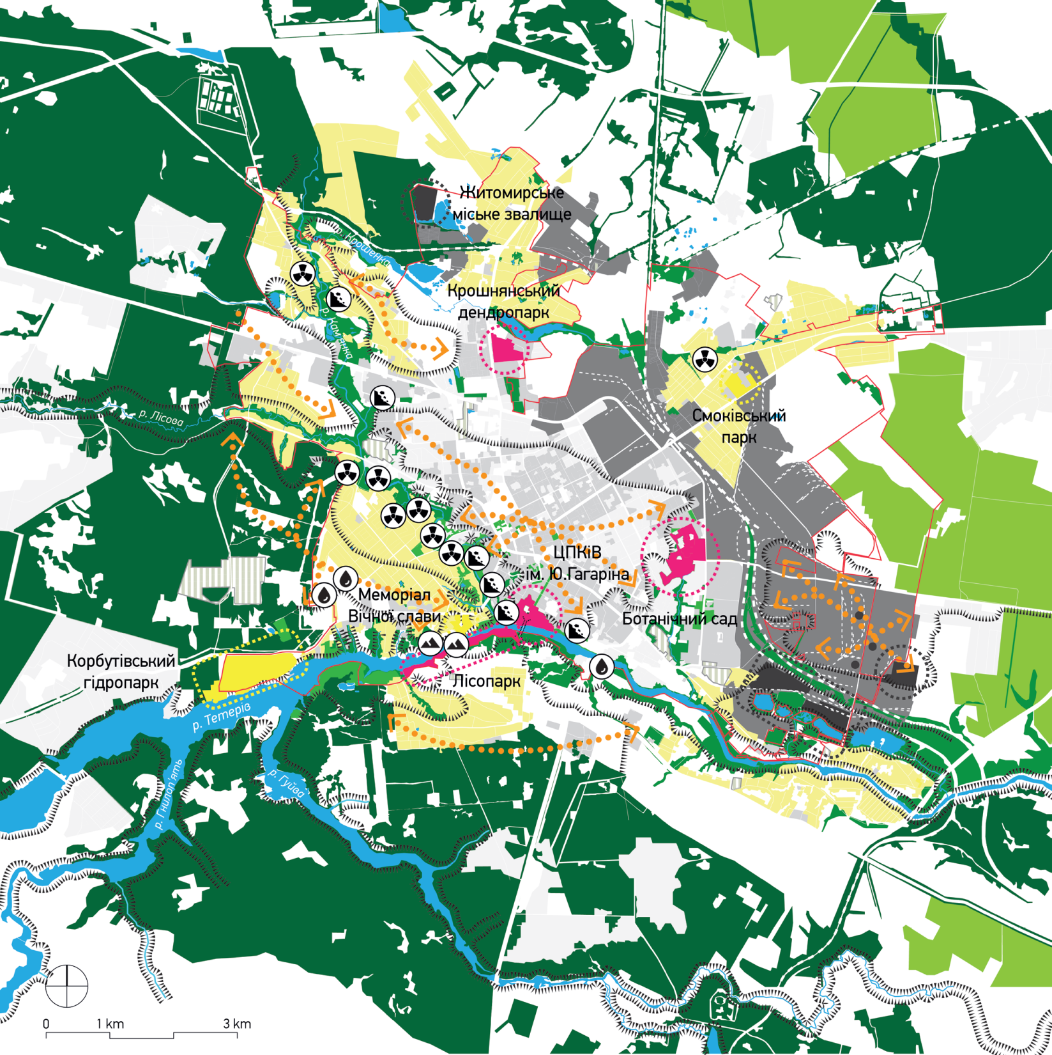
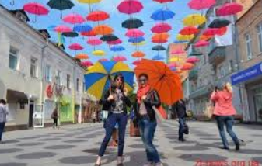
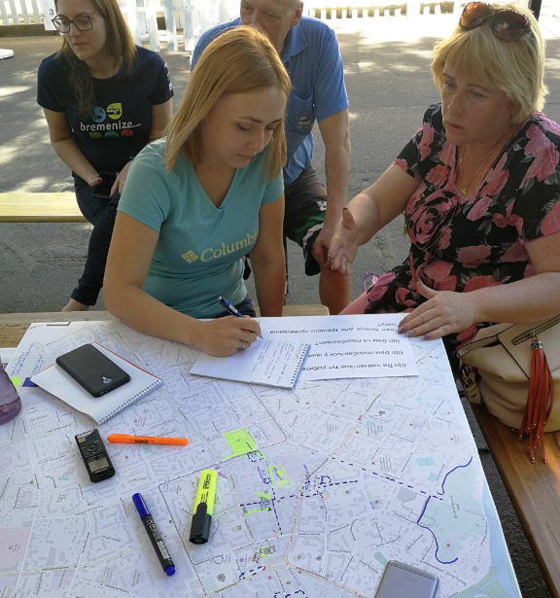
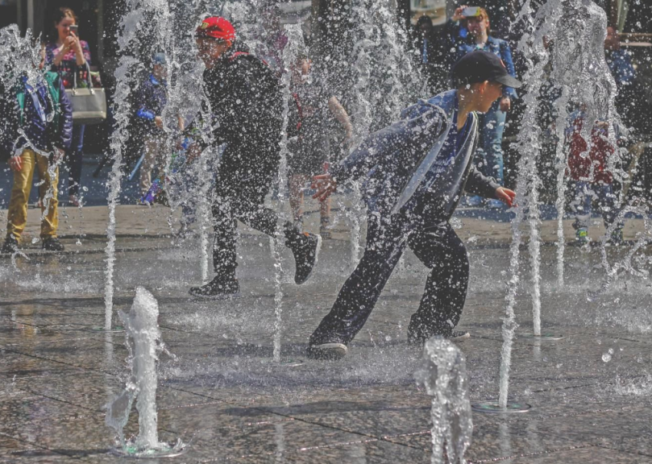
КЛІМАТИЧНА СТРАТЕГІЯ
План Дій Сталого Енергетичного Розвитку та Клімату
Notes:
Дослідження CanAction
Деякі заходи,
Воркшоп зелених коридорів, План мобільності та пріоритет пішохід.
Інвентаризація зелених насадж. Міні проекти в ЗОШ ДНЗ

Slide 23
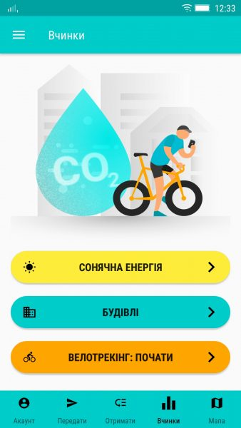
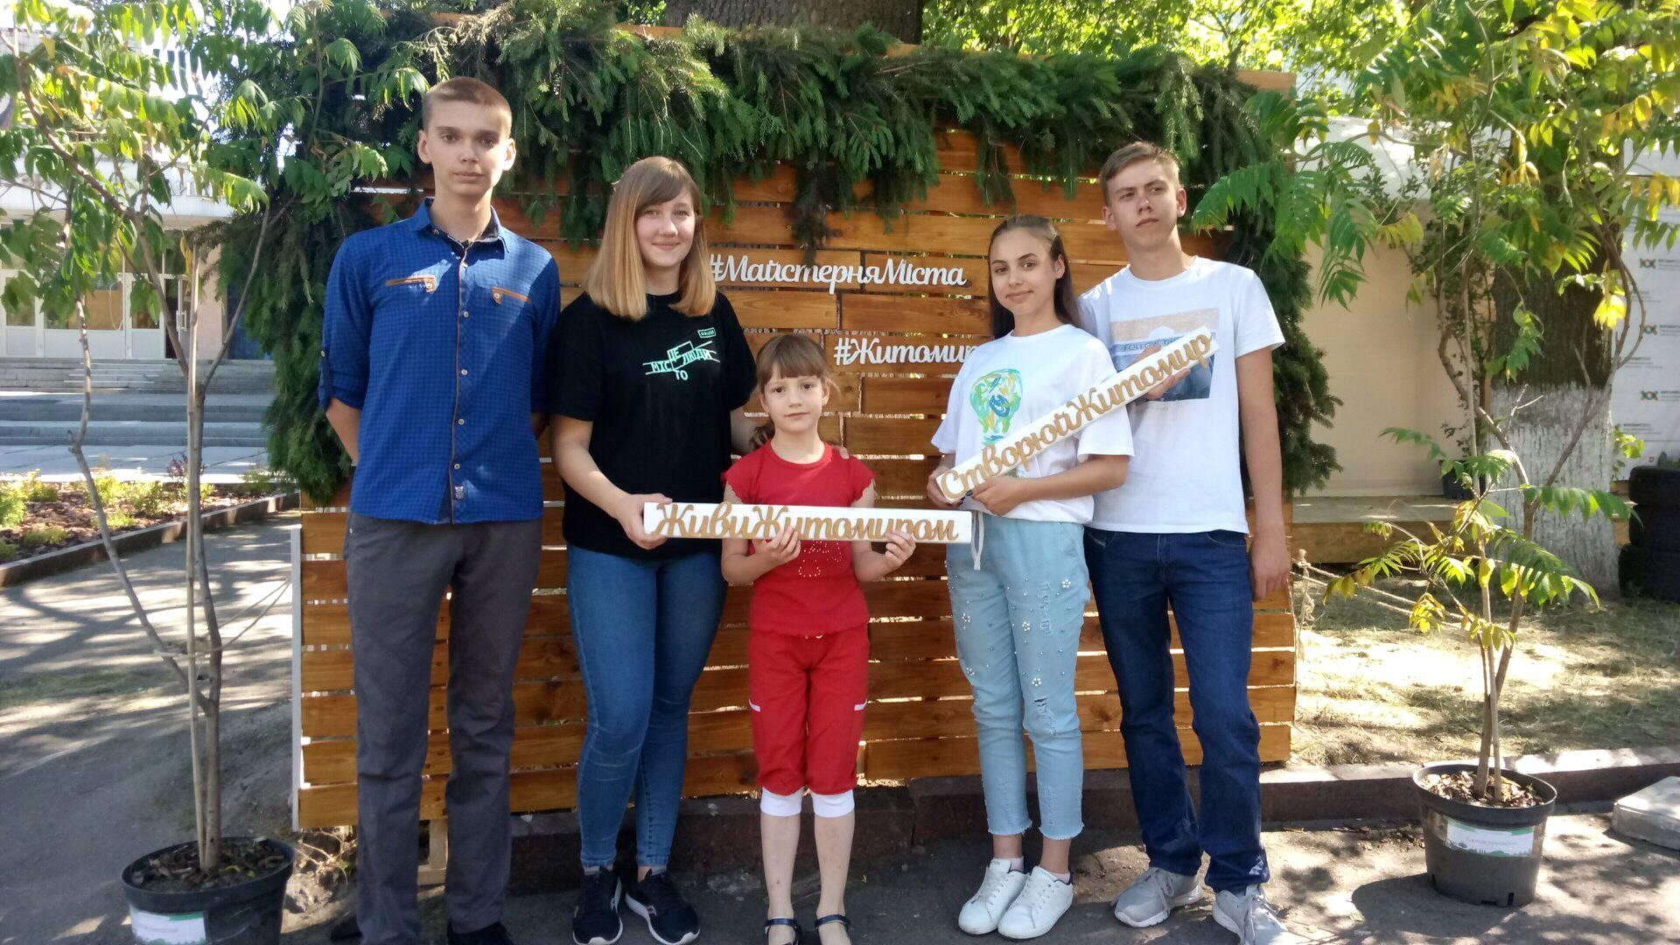
ФОРМУВАННЯ ЕКОЛОГІЧНОЇ СВІДОМОСТІ
Залученість дітей
Ігрофікація
Проект «Кліматичні краплі», мобільний додаток
Дослідження
Озеленення: інветаризація площа бюджетних закладів тощо.
Залученість
Участь у воркшопах, дискусіях, розробка проектів, участь у конкурсах
Notes:
Тетяна

Slide 25
ЯК ДОСЯГТИ УСПІХУ?
Формула = знання + навики +
інструменти + експерти +
підтримка влади + команда + гроші + міжнародні проекти + пілотні об'єкти ….
Notes:
Розуміючи, що нам потрібно багато чого вміти, знати, то можна було б зробити все це за короткою формулою. Добре було б мати трохи знань, а ще б навиків, мати кілька дієвих інструментів, кликати на допомогу експертів, керівництво щоб підтримувало, мати хоча б ще двох небайдужих людей щоб все це зробити, а в ідеалі хоча б шість чи десять в команді, напевно потрібні були б гроші, залучили б ще кілька проектів та для наочності пілотний проект запустити б. І коли все таки нас запитують, то як ви робите те чи інше, як ви думаєте які два слова ми використовуємо?

Slide 26
Формула
=
знання + навики +
інструменти + експерти +
підтримка влади + команда + гроші+ міжнародні проекти + пілотні об'єкти ….
Notes:
Ці два слова - це GIZ та команда. Як ви утеплювали? ….ой то це нас GIZ навчив…..а команда тут теж не менш важлива. Мріяли ми в ідеалі про 6 осіб, так і вийшло маємо в команді шістьох, але якщо оцінювати разом з усіма залученими до процесу то 10 точно буде.

Slide 27
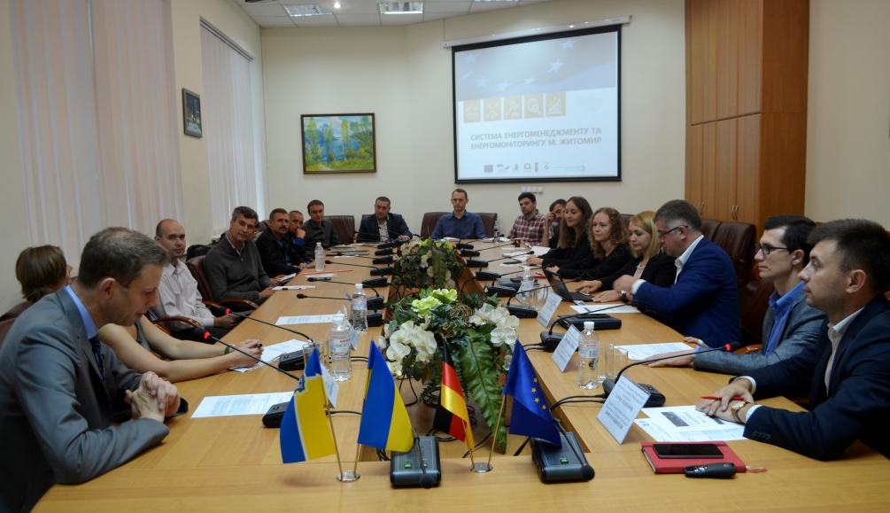
КОМАНДА
Зелене місто
Навколишнє середовище/
Мобільність
-
Кращі умови пересування та повітря

Slide 28
МОТИВАЦІЯ
Житомир – зелене місто, …;
місто – в якому комфортно як вдома… Місто, яким пишаються та захоплюються.
ВІЗІЯ ПРОГРАМИ: «Житомир – місто, що має нульовий баланс споживання традиційних (викопних) видів палива»

Slide 29
ДЯКУЮ ЩО СЛУХАЛИ!
СЕРГІЙ ГАРАЩУК
+38 (067) 443-85-27

